Slide 1
COLEGIO WILLIAMS ENP 4º Grado Clave 1165
GOTA A GOTA EL AGUA NO SE AGOTA
Aprovechamiento del agua para los sistemas sanitarios del Colegio Williams
Apartado 1
1

Slide 2
ENP 4º GRADO
Nombre de los profesores participantes y asignaturas.
Asignaturas líder.
Camacho Munguía Carmen Citlali GEOGRAFÍA Clave 1405
Hernández Gómez Ángeles Ma. de Lourdes FÍSICA III Clave 1401
Flamenco Ramírez Alfonso HISTORIA UNIVERSAL III Clave 1403
Asignaturas de apoyo.
Castañeda Arredondo Tania EDUCACIÓN ESTÉTICA Y Artística Clave 1409
Hernández Cortina Ana Lilia EDUCACIÓN ESTÉTICA Y ARTÍSTICA Clave 1409
Rebolledo Pacheco Vania FRANCÉS IV Clave 1408
Apartado 2
2

Slide 3
EQUIPO 3 CICLO ESCOLAR 2020-2021
Del 18 de enero al de 5 de marzo de 2021
GOTA A GOTA, EL AGUA NO SE AGOTA. Aprovechamiento del agua para los sistemas sanitarios del Colegio Williams
Apartados 3 y 4
1
3

Slide 4
INDICE
Previo al proyecto
Cuadro de análisis…………………………………………….…5
Fotografías del trabajo del equipo …………………………..11
Organizador gráfico ……………………….........13
El proyecto
I.- Contexto y justificación………………………………....…...14
II.- Intencion…………………………………………………...…15
III.- Objetivo………………………………………………..…….16
IV.-Disciplinas involucradas…………………………………....17
V.- Esquema del proceso……………………………………....21
VI.- Tiempos……………………………………………….…….28
VII.- Presentación del proyecto………………………………..29
VIII.- Evaluación…………………………………………………30
Apartado 5
4

Slide 5
Cuadro de análisis de la interdisciplinariedad
4

Slide 6
Etapa. I CUADRO DE ANÁLISIS DE LA INTERDISCIPLINARIEDAD y EL APRENDIZAJE COOPERATIVO CONCLUSIONES GENERALES Una vez que se haya trabajado todos los puntos indicados en el documento C.A.I.A.C. Personal, reflexionar en sesión plenaria, asentar las conclusiones en la presente tabla y enviar a todos los grupos heterogéneos.
5

Slide 7
PRODUCTO 1 La Interdisciplinariedad
1. ¿Qué es? | Interacción entre dos o más disciplinas del conocimiento
2. ¿Qué características tiene? | Aporta nuevos conocimientos a partir de conocimientos iniciales y crea nuevas técnicas y enfoques de estudio
3. ¿Por qué es importante en la educación? | Permite diferentes enfoques, plantear nuevos problemas y soluciones innovadoras. Integra contenidos en distintas áreas del conocimiento y permite que el estudiante enfrente problemas cotidianos. Los alumnos desarrollan nuevas perspectivas acerca de la forma en que se presenta el conocimiento en su vida diaria.
4. ¿Cómo motivar a los alumnos para el trabajo interdisciplinario? | Involucrarlos en problemas prácticos de acuerdo a su entorno y vida cotidiana. Mediante trabajos colaborativos que permitan la evaluación en distintas materias. Hacer que los proyectos personales se conviertan en colaborativos. Generar y despertar las inquietudes del estudiante. La idea de aportar soluciones a problemas reales.
Apartado 5 a
6

Slide 8
5. ¿Cuáles son los prerrequisitos materiales, organizacionales y personales para la planeación del trabajo interdisciplinario? | Programas de estudio, materiales en bibliotecas y en la red, reunir a los docentes en espacios y tiempos adecuados. Un sistema de red y de comunicación virtual fluida entre los docentes y los alumnos
6. ¿Qué papel juega la planeación en el trabajo interdisciplinario y qué características debe tener? | Fundamental para establecer las metas y los medios necesarios para llegar a las metas que se tracen en cada uno de los proyectos, así como para demostrar a los alumnos que el mundo no es un ente fragmentado, sino un todo que puede ser estudiado desde diferentes ángulos.
Apartado 5 a
7

Slide 9
El aprendizaje cooperativo
1. ¿Qué es? | El que se desarrolla entre varias personas respetando ideas, conceptos y actitudes de cada uno de los miembros que participan
2. ¿Cuáles son sus características? | Trabajo conjunto, comunicación fluida, respeto a las ideas, presentación de argumentos y fuentes
3. ¿ Cuáles son sus objetivos? | Solucionar problemas, permitir el desarrollo de habilidades de trabajo como la investigación, la discusión, búsqueda de fuentes e intercambio de ideas. Generar la idea de un trabajo colaborativo
Apartado 5 a
8

Slide 10
El aprendizaje cooperativo
4. ¿Cuáles son las acciones de planeación y acompañamiento más importantes del profesor, en éste tipo de trabajo? | Elaboración de los objetivos, búsqueda de los medios y fuentes de información y asesoramiento continuo mediante cronogramas para que el alumno no sienta que está trabajando en solitario. Orientar a los alumnos acerca del camino que deben tomar o las ideas que pueden enriquecer su trabajo.
5. ¿De qué manera se vinculan el trabajo interdisciplinario, y el aprendizaje cooperativo? | En la planeación y la búsqueda de soluciones comunes a distintas materias y enfoque. Orientar a los alumnos acerca del camino que deben tomar o las ideas que pueden enriquecer su trabajo.
9

Slide 11
PRODUCTO 3
Fotografías del proceso y sesión
Apartado 5 b
12

Slide 12
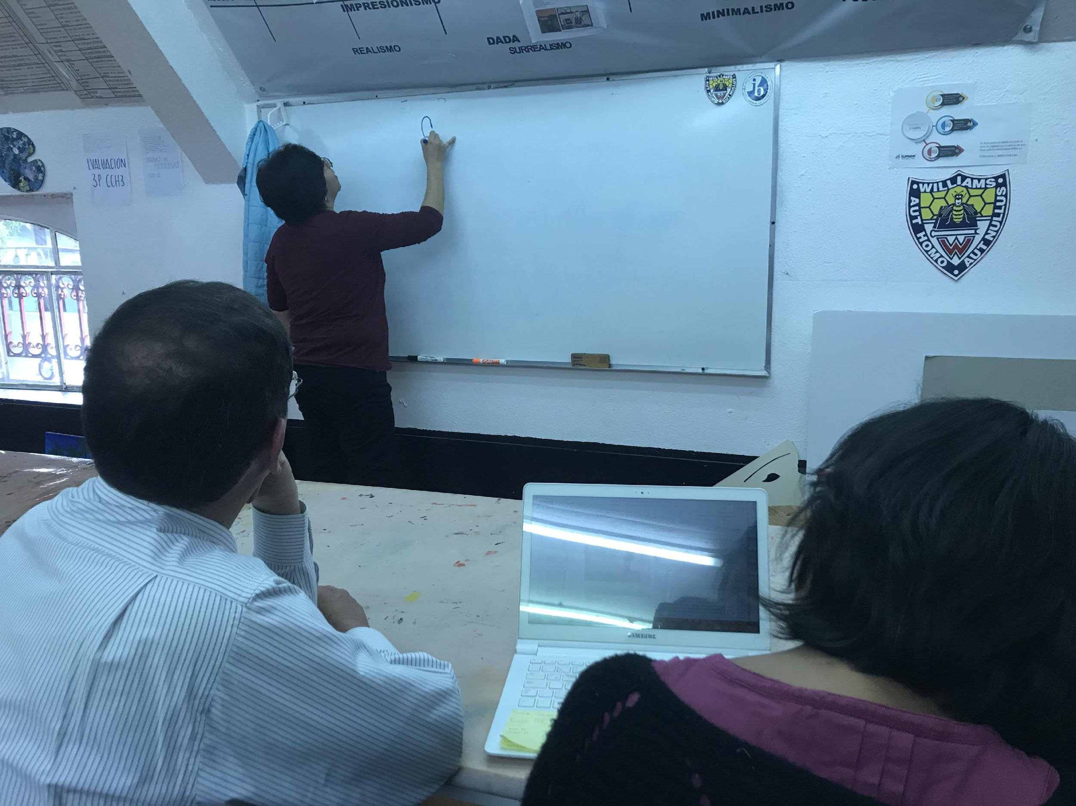
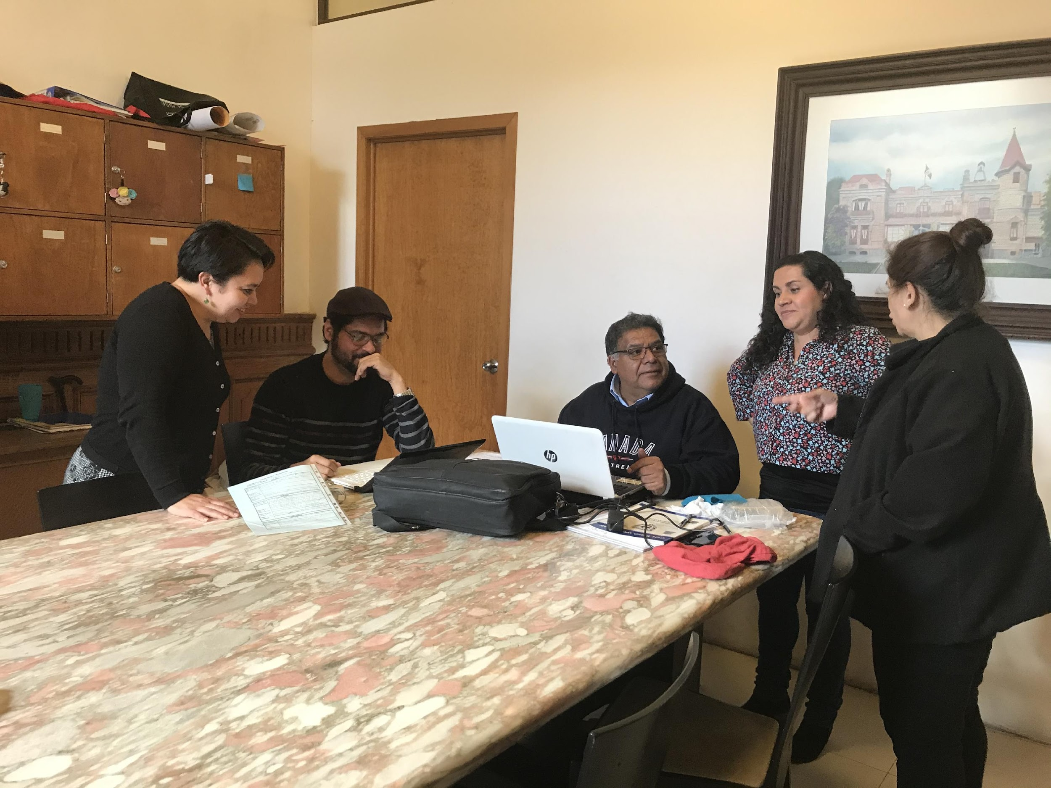
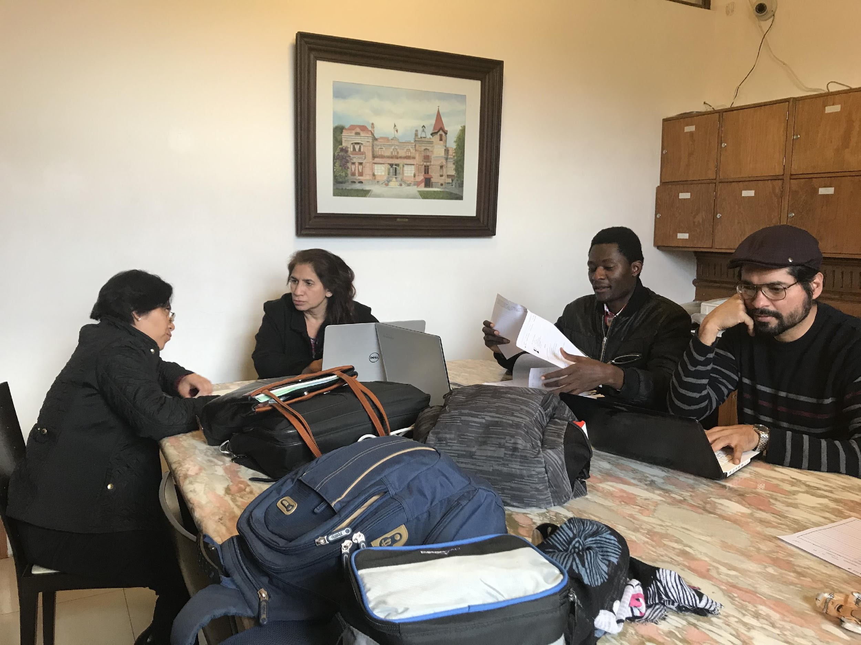
PRODUCTO 1
Apartado 5 a
13

Slide 13
PRODUCTO 2
Organizador Gráfico
Apartado 5 b
10

Slide 14
GEOGRAFÍA
FÍSICA
Los alumnos presentarán un proyecto que permita el abasto y uso adecuado del agua, para los sanitarios en el Colegio Williams que se pueda llevar a cabo considerando la estructura arquitectónica del inmueble, que sea amigable con el medio ambiente y que promueva la conservación de los recursos naturales de manera sustentable, a partir de los conocimientos de las materias de Física en cuanto a mecánica de fluidos; de Geografía cuanto a relieve y desarrollo urbano y de Historia Universal a partir de los derechos humanos en cuanto al acceso al agua
Hidraúlica
Energía
Innovación
Uso del agua
Hidrosfera
Climas
Regiones naturales
Innovación
Uso del agua
HISTORIA
FRANCÉS
FOTOl
Desigualdad social
Participación
Innovación
Uso del agua
Comunicación
Internacionalismo
Innovación
Uso del agua
Representación
Comunicación
Innovación
Uso del agua

Slide 15
I.- Contexto. Justifica las circunstancias o elementos de la realidad en los que se da el problema.
Introducción y/o justificación del proyecto.
El crecimiento poblacional de la Cd de México requiere un abasto constante de recursos. En algunas zonas, el consumo de agua por persona es de más de 300 litros diarios, mientras que en otras es de tan solo 30 litros. De cada 10 litros que se consumen en la ciudad, dos, provienen del sistema Lerma Santiago Cutzamala (Edo. Mex.) y los otros 8 de los mantos freáticos, que no son recuperados y que generan el hundimiento estructural de la ciudad. Por otro lado, el abasto y distribución del vital líquido implica esfuerzos importantes que se deben afrontar de manera creativa y responsable.
Frente al insuficiente abasto de agua que se tiene en la zona de Mixcoac, los alumnos deberán diseñar un proyecto que permita la distribución, aprovechamiento y uso racional del agua para contribuir a mejorar las condiciones de vida de nuestra comunidad.
Apartado 5 c
14

Slide 16
II. Intención. Sólo una de las propuestas da nombre al proyecto. Redactar como pregunta o premisa problematizadora.
Dar explicación | Resolver un problema | Hacer más eficiente o mejorar algo | Inventar, innovar, diseñar o crear algo nuevo
¿Por qué algo es cómo es? Determinar las razones que generan el problema o la situación | Explicar de manera detallada cómo se puede abordar y/o solucionar el problema | De qué manera se pueden optimizar los procesos para alcanzar el objetivo propuesto | ¿Cómo podría ser diferente? ¿Qué nuevo producto o propuesta puedo hacer?
 |  | ¿Cómo mejorar el sistema de consumo de agua en las instalaciones del Colegio Williams, Campus Mixcoac?
15

Slide 17
III.- Objetivo general del proyecto. Tomar en cuenta todas las asignaturas involucradas
(revisar la lista de cotejo EE.III).
Los alumnos presentarán un proyecto que permita el abasto y uso adecuado del agua, para los sanitarios en el Colegio Williams que se pueda llevar a cabo considerando la estructura arquitectónica del inmueble, que sea amigable con el medio ambiente y que promueva la conservación de los recursos naturales de manera sustentable, a partir de los conocimientos de las materias de Física en cuanto a mecánica de fluidos; de Geografía cuanto a relieve y desarrollo urbano y de Historia Universal a partir de los derechos humanos en cuanto al acceso al agua
Apartado 5 d
16

Slide 18
IV. Disciplinas involucradas en el trabajo interdisciplinario.
 | Disciplina 1 Geografía | Disciplina 2 Física | Disciplina 3 Historia | Disciplina 4 Fotografía | Disciplina 4 Francés
1. Contenidos/Temas Involucrados del programa, que se consideran | Unidad 3 Interacción atmósfera-hidrosfera. Dinámica de la hidrosfera y su disponibilidad como recurso. Climas y regiones naturales, sus componentes. | Unidad 2 Generación de energía eléctrica Hidráulica | Unidad 2 La desigualdad social, los movimientos por la equidad y por el respeto a la diversidad | Unidad 2 -Formas de representación en fotografía: Directa, construída y abstracta -Aplicación de principios y recursos compositivos | -Unidad 4 Conocer los distintos países en cuanto a las diferentes soluciones sobre el agua.
17

Slide 19
IV. Disciplinas involucradas en el trabajo interdisciplinario.
 | Disciplina 1 Geografía | Disciplina 2 Física | Disciplina 3 Historia | Disciplina 4 Fotografía | Disciplina 4 Francés
2. Conceptos clave, Trascendentales. Conceptos básicos que surgen del proyecto, permiten la comprensión del mismo y pueden ser transferibles a otros ámbitos. Se consideran parte de un Glosario | Elementos y factores del clima. Precipitación Recursos naturales | Cambio Innovación | Cambio Participación social Permanencia | Cambio Comunicación Cultura visual | Identificar Las situaciones y soluciones dadas a los diferentes problemas en forma global y particular.
18

Slide 20
3. Objetivos o propósitos a alcanzar | ●El alumno identificará el medio físico como fuente de recursos naturales y los utilizará de manera racional para plantear un sistema de aprovechamiento de agua que resuelva un problema dentro de nuestra comunidad. | ●El alumno reconocerá la utilidad de la Física en los desarrollos tecnológicos para establecer un puente entre los conceptos abstractos y sus aplicaciones, aterrizado a una problemática específica de nuestra comunidad. | Sintetizará las tensiones y transformaciones derivadas de los movimientos sociales del mundo contemporáneo, atendiendo los contextos históricos en los que han surgido, así como sus características y demandas, para valorar el papel de los sujetos en la búsqueda de la equidad social y asumir una posición crítica ante las luchas sociales de la actualidad | Los alumnos aplicarán el lenguaje fotográfico para documentar el planteamiento del problema y el desarrollo de las propuestas. Retomaran la clasificación del género fotográfico documental para crear un ensayo fotográfico, que se publicará en soportes impresos y/o digitales | El alumno observará la situación de un punto de vista globalizado, a partir de la problemática planteada. ●El alumno analisará las diferentes problemáticas, en cuanto a los países francófonos. Comparar y aprender de las soluciones hechas en los países francófonos
Apartado 5 d
19

Slide 21
4. Evaluación. Productos /evidencias de aprendizaje para demostrar el avance del proceso y el logro del objetivo propuesto | Mapa mental acerca del proceso natural de la precipitación en las áreas urbanas y el aprovechamiento de la lluvia. Presentación con propuesta | La viabilidad de la tecnología, como escenario de opciones con una presentación que identifique la importancia del flujo pluvial. | Presentación electrónica Propuesta de mejora Presupuestos Exposición | Ensayo fotográfico con un perfil narrativo que documente el proceso, completamente vinculado al proyecto. El compendio fotográfico, debe ser suficiente para ser utilizado en distintos soportes de comunicación. | Exposición y presentación de las diferentes soluciones llevadas a cabo por esta red global internacional.
5. Tipos y herramientas de evaluación. Evidencias de aprendizaje. | Rúbrica | Rúbrica | Tabla de cotejo Rúbrica del trabajo y presentación | Lista de cotejo con rúbrica de evaluación. Evidencia proceso, planeación y resultado, las imágenes fotográficas. | Exposición y Presentación del trabajo en forma electrónica.
20

Slide 22
V.- Esquema del proceso de construcción del proyecto. Falta el organizador gráfico
 | Disciplina 1 Geografía | Disciplina 2 Física | Disciplina 3 Historia | Disciplina 4 Fotografía | Disciplina 4 Francés
Preguntar y cuestionar. Preguntas para dirigir la Investigación Interdisciplinaria | ¿Cuál es la medida de la precipitación en mm en la zona, región, localidad donde se ubica el Colegio Williams?, ¿En qué meses cae la mayor cantidad de precipitación en este lugar? | ¿En el colegio, el nivel de agua y la cantidad de descargas para es eficiente? | ¿Cómo garantizar un abasto constante de agua sin desperdiciar? | ¿Cúal es la importancia de la fotografía en un sentido documental? | ¿Qué problemas surgen en los diferentes países con respecto a la problemática de la escasez de agua?
Apartado 5 e
21

Slide 23
 | Disciplina 1 Geografía | Disciplina 2 Física | Disciplina 3 Historia | Disciplina 4 Fotografía | Disciplina 4 Francés
Despertar el interés (detonar). Estrategias para involucrar a los estudiantes con la problemática planteada, en el salón de clase | ¿Cómo podemos utilizar el agua de lluvia a nuestro favor? | ¿Podrías pasar el tiempo del colegio sin servicios sanitarios? | ¿Te incomoda un sanitario cerrado por falta de agua? | ¿La fotografía crea conciencia respecto a la problemática de la falta de agua en tu entorno? | ¿Qué diferencia hay entre países con respecto al manejo adecuado del agua?
Apartado 5 e
22

Slide 24
 | Disciplina 1 Geografía | Disciplina 2 Física | Disciplina 3 Historia | Disciplina 4 Fotografía | Disciplina 4 Francés
3. Recopilar información a través de la investigación. Propuestas a investigar y sus fuentes. En formato APA. | Investigar los datos de precipitación pluvial en mm de acuerdo a información del Servicio Meteorológico Nacional así como otra información derivada de esto | Investigar la manera de aprovechar el agua usada de los lavabos de los baños para su uso en los retretes y letrinas para un mejor uso del agua. En un baño con sanitarios y lavabos se emplea cerca del 62% solo en agua para sanitarios. Garcidueñas, P. P. (2014, abril 16). ¿Sabes cuánta agua consumes diariamente? Recuperado de https://www.expoknews.com/sabes-cuanta-agua-consumes-diariamente/ TUCSONWATER. (2016, diciembre 9). ¿Cuanta agua usa un baño? Recuperado de https://www.tucsonaz.gov/files/water/docs/HET_SF_Toilet_Rebate_brochure_Spanish.pdf | Investigar la legislación internacional y nacional sobre el derecho al agua Investigar la distribución del agua en la ciudad de México por alcaldías https://datos.cdmx.gob.mx/explore/dataset/consumo-agua/table/ https://www.emmaus-international.org/es/actuar-y-denunciar/derecho-al-agua.html?gclid=CjwKCAjwkPX0BRBKEiwA7THxiItwdOFDfdGrRJoX1NQ574cB2x2Aw0KgfmFU_Fr421uBRTb0LqpmnRoCSQUQAvD_BwE | Se propone como actividad de investigación en la parte de fotografía, dos actividades, la primera un cuadro comparativo en donde le permita al alumno distinguir las características de cada tipo de representación, así como sus funciones, enfocándose principalmente en la función de la representación directa. Una vez ubicada dicha representación enfocar la investigación en el sentido del ensayo fotográfico, el cual le permitirá relacionar el objetivo del proyecto a la finalidad de documentar el proceso. | Los alumnos van a conocer y analizar las diferentes soluciones propuestas por los diferentes países de habla francesa, a la problemática del agua.Con ello podrán ver si eso sería factible en México. Respondiendo a una serie de preguntas.
23

Slide 25
 | Disciplina 1 Geografía | Disciplina 2 Física | Disciplina 3 Historia | Disciplina 4 Fotografía | Disciplina 4 Francés
4 Organizar la información. Implica: clasificación de datos obtenidos, análisis de los datos obtenidos | Analizar la información obtenida a partir de los registros que ofrece el Servicio Meteorológico Nacional. Identificar los momentos de mayor precipitación en la Ciudad de México para poder planificar los elementos propios de su proyecto | Reconocer : •Más de la mitad del agua empleada se usa para vaciar los sanitarios. •El agua de los lavabos, después de usarse, sólo contiene partículas de jabón y suciedad diluida. •Los sanitarios permiten el paso de pequeñas partículas para generar las descargas. | Clasificar los datos mediante fichas de trabajo para su uso en el reporte. Identificar los aspectos sociales y su relación con los derechos ciudadanos |  | Recopilar información para poder llegar a una conclusión y solución concreta.
24

Slide 26
 | Disciplina 1 Geografía | Disciplina 2 Física | Disciplina 3 Historia | Disciplina 4 Fotografía | Disciplina 4 Francés
5. Llegar a conclusiones parciales (por disciplina). Preguntas útiles para el proyecto, de tal forma que lo aclaren, describan o descifren (para la reflexión colaborativa de los estudiantes). ¿Cómo se lograrán | Los alumnos identificarán los meses de mayor precipitación pluvial y las condiciones atmosféricas en el Valle de México, interpretando las imágenes de satélite que ofrece la plataforma del SMN. | Los alumnos identificarán: ¿Cuánto ahorro permitirá esto en función de la cantidad de agua que ya no se ocuparía sólo para la descarga? | ¿Cómo es el consumo del agua en la cdmx? ¿Se cumplen los derechos ciudadanos? ¿Existen políticas adecuadas sobre el uso, distribución y consumo del agua? |  | Los alumnos luego de la recopilación de la información podrán llegar a una conclusión y varias soluciones posibles.
25

Slide 27
 | Disciplina 1 Geografía | Disciplina 2 Física | Disciplina 3 Historia | Disciplina 4 Fotografía | Disciplina 4 Francés
6. Conectar. ¿De qué manera las conclusiones de cada disciplina se vincularán, para dar respuesta a la pregunta disparadora del proyecto? ¿Cuál será la estrategia o actividad que se utilizará para lograr que haya conciencia de ello? | Los alumnos identificarán la cantidad de precipitación pluvial en la Ciudad de México y la fecha en que inicia, en qué es abundante y en la fecha en que termina la temporada de lluvia. Podrán concluir algunos de los fenómenos sociales que se generan cuando la precipitación representa un problema y cuando una solución. | Los alumnos correlacionarán las siguientes preguntas con las demás materias. ¿Existe en otros países métodos para aprovechar el agua? ¿Hay un precedente o una conexión ya empleada en otros lugares? ¿Qué otros métodos se tienen para disminuir el uso de agua empleada en las descargas con agua de otras fuentes (como la pluvial)? | Se trata de establecer una conciencia sobre el uso racional del agua y de hacer una propuesta práctica para mejorar el aprovechamiento del vital líquido |  | Los alumnos conectarán con las otras materias, dado las situaciones y soluciones propuestas en las distintas formas en las que se ha llevado en los países francofónos.
26

Slide 28
 | Disciplina 1 Geografía | Disciplina 2 Física | Disciplina 3 Historia | Disciplina 4 Fotografía | Disciplina 4 Francés
7. Evaluar la información generada. ¿Qué otras investigaciones o asignaturas se pueden proponer para complementar el proyecto? | Se puede complementar la información con matemáticas en el sentido de analizar los datos de precipitación pluvial y su frecuencia | Se complementará mejor la información calculando el gasto volumétrico con el apoyo de la materia de matemáticas | Se pueden incluir modelos matemáticos en cuanto al aumento poblacional y el consumo de agua en proyecciones futuras. Se puede incluir química en cuanto a los niveles de contaminación o acidez del agua. Español para hacer campañas que puedan apoyar a la concientización del uso del agua. |  | Se puede complementar con dibujo, para llevar a cabo ideas de cómo se podría solucionar el problema del agua.
27

Slide 29
VI.- Tiempos que se dedicarán al proyecto cada semana. Entre 4 a 6 semanas por materia
¿Cuántas horas se trabajarán de manera disciplinaria ? Geografía: 6 hrs Física: 6 hrs Historia: 6 hrs Foto: 3 hrs Francés: 3 hrs | 2. ¿Cuántas horas se trabajarán de manera interdisciplinaria? 3 hrs 3 hrs
28

Slide 30
VII.- Presentación del proyecto ¿Qué se presentará? 2. ¿Cuándo? 3. ¿Cómo? 4. ¿Dónde? 4. ¿Con qué? 5. ¿A quién, por qué y para qué?
1.- Una propuesta para el ahorro de agua que garantice el abasto permanente 2.- En el curso 2020-2021 3.- En una conferencia y exposición 4.- En el Auditorio del Colegio 5.- Con una presentación electrónica y los modelos o prototipos 6.- A las autoridades del colegio, padres de familia y a la comunidad
Presentación del proyecto (producto).
29

Slide 31
VIII. Evaluación del Proyecto.
1. Aspectos que se evalúan. | Criterios que se utilizan, para evaluar cada aspecto. Propuesta del proyecto final Disposición para el trabajo individual y en equipo. Avances del proyecto en cuanto a consultas, recopilación del material, clasificación de la información y presentación del proyecto | 3. Herramientas e instrumentos de evaluación que se utilizarán. Rúbricas, listas de cotejo y guía de observación
30

Slide 32
PRODUCTO 2
Apartado 5 b
11

